Slide 1



Název školy: ZŠ Klášterec nad Ohří, Krátká 676
Autor: Mgr. Veronika Kubincová
Název materiálu: VY_32_INOVACE_02_26_ Nezaměstnanost, úřad práce
Číslo projektu: CZ.1.07/1.4.00/21.1115
Anotace: Prezentace pro 9. ročník. Žák se seznámí s problematikou nezaměstnanosti. Ujasní si funkce úřadu práce.

Slide 2
NEZAMĚSTNANOST
Úřad práce

Slide 3
Nezaměstnanost
Nezaměstnaný je takový člověk, který je schopný a ochotný pracovat, ale nemůže najít placené místo.
Osoba která: starší 15 let
aktivně hledá práci
Problematikou nezaměstnanosti se zabývají ekonomiky na celém světě

Slide 4
Nezaměstnanost = stav v národním hospodářství, kde část pracovníků dobrovolně nechce pracovat nebo nenalézá uplatnění.
Nezaměstnanost vzniká poruchami na trhu práce
Nezaměstnaní se mohou evidovat na úřadech práce a ze státního rozpočtu mají nárok na podporu v nezaměstnanosti po určité období

Slide 5
Druhy nezaměstnanosti
frikční = období mezi opuštěním pracovního místa a nástupem do místa nového
dobrovolná = člověk je dobrovolně nezaměstnaný, není ochoten přijmout práci
systémová = člověk opravdu nemůže sehnat práci ve svém oboru (příliš mnoho horníku po uzavření dolu)
Sezonní = podmíněna sezonní prací (například zemědělství, správce lyžařských vleků)

Slide 6
Důsledky nezaměstnanosti
Stát musí vyplácet větší množství finančních prostředků na podporách v nezaměstnanosti
V rodinném prostředí – rodič, který přijde o zaměstnání může mít psychické problémy, sníží se sociální úroveň rodiny.
To může vést k sociálně patologickým jevům jako je alkoholismus, gamblerství, zvýšená míra rozvodovosti.
Nezaměstnanost má sociální dopady

Slide 7
Úřad práce
Státní instituce.
Zprostředkovává práci, informace z oblasti pracovního trhu.
To vše nabízí nejen v České republice, ale i v Evropské unii.
Umožňuje rekvalifikaci (získání nové kvalifikace)
Zajišťuje podporu v nezaměstnanosti stanovenou zákonem.
DÚ: Zjisti adresu a úřední hodiny Úřadu práce v Klášterci nad Ohří

Slide 8
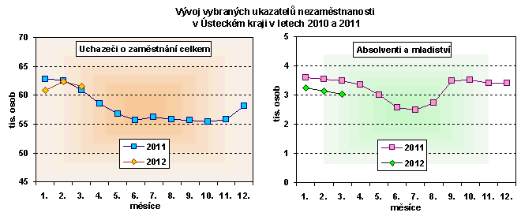
Nezaměstnanost v Ústeckém kraji
(informace z českého statistického úřadu)
http://www.czso.cz/xu/redakce.nsf/i/nezamestnanost_v_usteckem_kraji_v_1_ctvrtleti_2012_

Slide 9
Použitá literatura a odkazy
Obrázky použity ze sady Office
Není-li uvedeno jinak je materiál dílem autorky podle učebních osnov odpovídajících ŠVP vyučovaných podle učebnic:
JANOŠKOVÁ, D. a kol. autorů. Občanská výchova 9, Rodinná výchova 9, učebnice pro základní školy a víceletá gymnázia. 1st ed. Plzeň: Fraus, 2006. ISBN 80-7238-528-0.
JANOŠKOVÁ, D., ONDRÁČKOVÁ, M.,ČABALOVÁ,D. Občanská výchova 9, Rodinná výchova 9, příručka pro učitele. 1st ed. Plzeň: Fraus, 2007. ISBN 978-80-7238-529-4.
http://www.czso.cz/xu/redakce.nsf/i/nezamestnanost_v_usteckem_kraji_v_1_ctvrtleti_2012_ (citováno 30.1.)
Citováno dne 28.1.2012
DUM uložen na- http://dumy.cz/materialy/prehled

